Slide 1
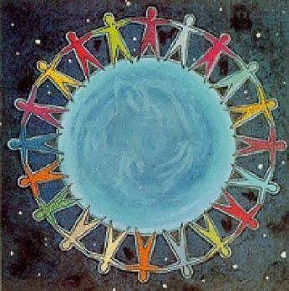
Родительское собрание
«Как воспитать толерантного человека»

Slide 2
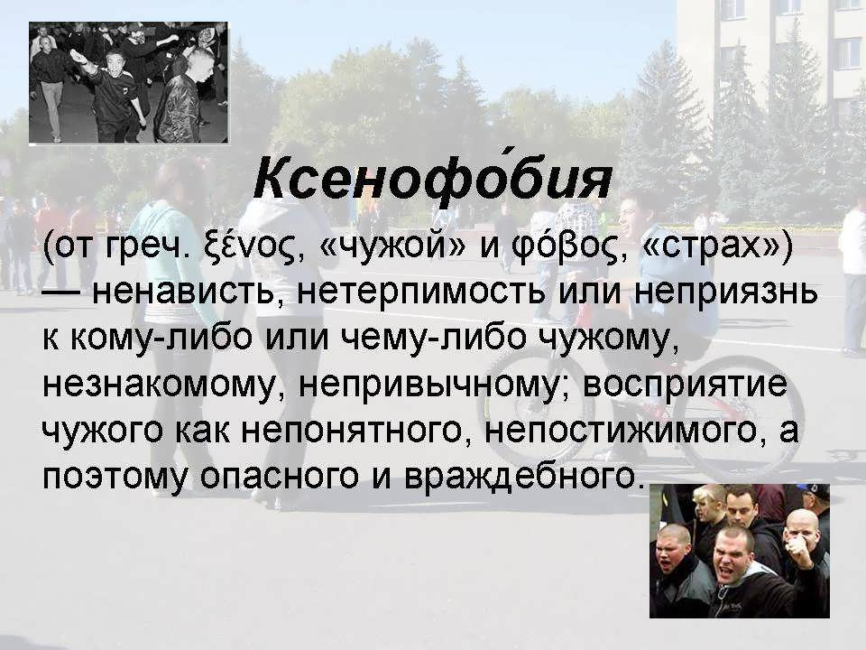

Slide 3
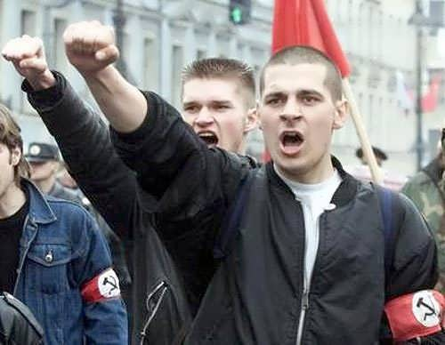
Ксенофобия – это «основная психологическая движущая сила самых кровавых и бессмысленных конфликтов в истории человечества. Она — психологический механизм всех религиозных и межнациональных войн, геноцида, погромов и этнических чисток…Ксенофобия — цепная реакция, быстро становящаяся неуправляемой, кислота, разъедающая общество. Ее легко разжечь, остановить же практически невозможно» А.С.Штемберг

Slide 4
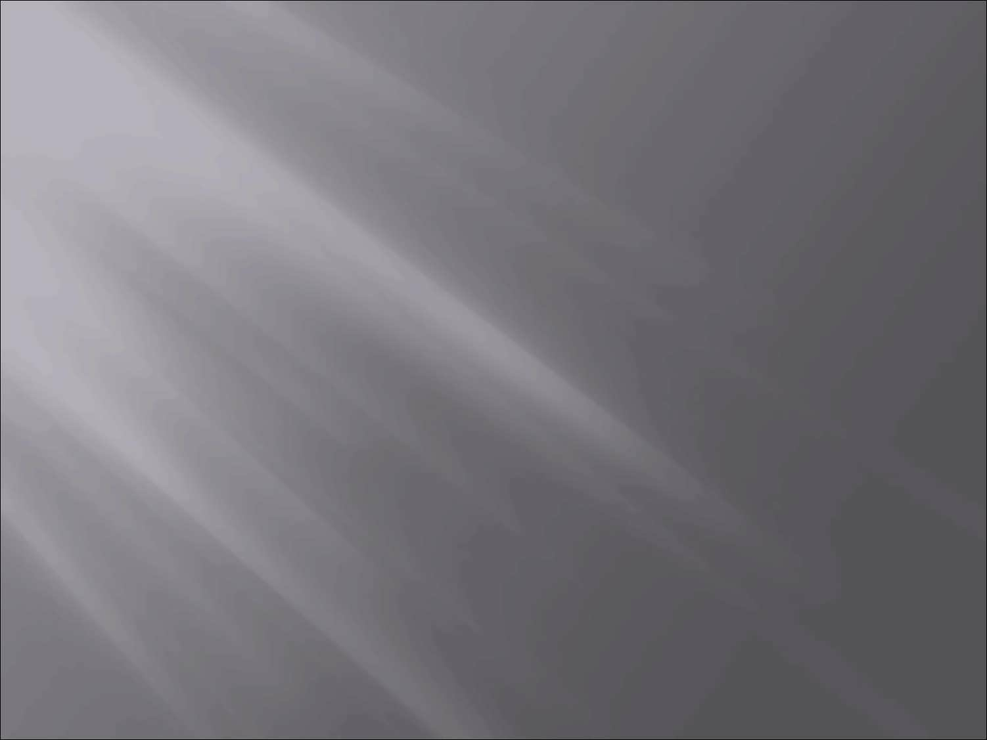
Интолерантность – нетерпимость, основывается на убеждении, что твои взгляды, твой образ жизни правильнее других. Нетерпимость – не просто отсутствие чувства солидарности, это неприятие другого за то, что он чувствует. Интолерантные личности делят мир на черный и белый. Для них есть только два вида людей – хорошие и плохие - и только один правильный путь в жизни. Они не могут относиться к чему–то нейтрально и все происходящее либо одобряют, либо нет.

Slide 5
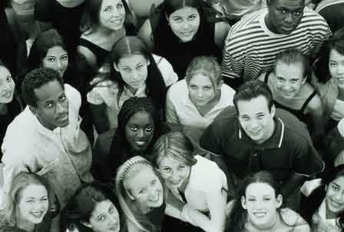
Толерантность – признание, уважение и соблюдение прав и свобод всех людей без различения социальных, классовых, религиозных, этнических и иных особенностей.

Slide 6
Основными составляющими системы толерантности являются:
• презумпция личности - оценка каждого человека по его конкретным чертам и поступкам, а не на основе его национальной, религиозной и других характеристик;
• презумпция прав человека - каждый человек имеет право на любые проявления национальных, религиозных и других характеристик в своем поведении и высказываниях, если они не противоречат нормам права и морали общества и общности;
• ориентация на терпимость к недостаткам, слабостям и ошибкам других людей, если они не противоречат нормам морали и права говоря другим языком, готовность прощать людям все их грехи за исключением особенно тяжких;
• ценность согласия и ненасильственного разрешения конфликтов;
• ценность человеческой жизни и отсутствия физических страданий;
• ценность следования нормам права;
• ценность сострадания, сопереживания, сочувствия.

Slide 7

Прощение
Терпимость
Сочувствие
Толерантность
Сострадание
Взаимопонимание
Уважение
Содействие
Милосердие

Slide 8
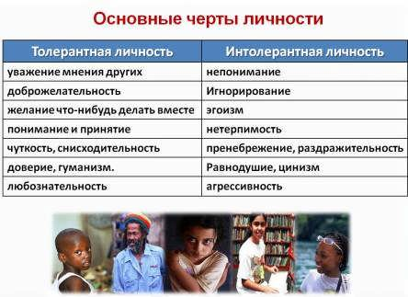
Какими же чертами должен обладать толерантный человек, а какие черты личности мешают быть таковым?

Slide 9
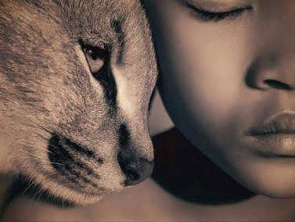
Толерантности мешают
стереотипы и предрассудки
СТЕРЕОТИПЫ - это неправомочные обобщения, которые мы делаем по поводу тех, о ком мы мало знаем. Человеческий мозг устроен таким образом, что он постоянно классифицирует все, что встречает в реальности. Когда у нас не хватает информации о каком-то предмете, мы относим его к определенной категории и приписываем ему определенные качества.

Slide 10
Предрассудок - негативное отношение к человеку или какой-либо группе людей, о которых вы на самом деле ничего не знаете. Это также негативное отношение на основании не личного знакомства с человеком, а мнения (стереотипа) по поводу группы, к которой он принадлежит. Он обычно появляется у нас благодаря тому, что уже принят в том обществе или группе, где мы находимся. Существуют разные виды предрассудков. Они могут быть связаны с полом, возрастом, национальной принадлежностью, приверженностью к определенной религии, происхождением, уровнем дохода, сексуальной ориентацией или инвалидностью человека

Slide 11
Как воспитать толерантного человека?

Slide 12
Родители должны:
Во-первых, не обижать ребенка
Во-вторых, выслушивать его мнение и считаться с ним
В-третьих, уметь прощать обиды и просить прощения у ребенка. Это самый сложный момент, но, в то же время, и самый важный, поскольку у детей обостренное чувство справедливости
В-четвертых, уметь договариваться без ссор и разрушительных конфликтов. Под словосочетанием «разрушительный конфликт» подразумевается противостояние, которое наносит «противнику» ущерб, моральный или физический. Разумеется, что в повседневной жизни невозможно избежать противоречий интересов, желаний и мнений. Задача – обратить конфликт в конструктивный, вызвав ребенка к разговору о возникших противоречиях и к совместному принятию компромиссных решений
В-пятых, нельзя унижать достоинство ребенка – игнорировать его, проявлять неуважение к его увлечениям и т.п.
В-шестых, не стоит заставлять ребенка с помощью силы делать то, что хочется вам

Slide 13
Тест для родителей
«Пытаетесь ли Вы понять своего ребенка?»
Из трех ответов на каждый вопрос выберите один, затем подсчитайте, каких ответов больше всего – А, Б, В.
1. Ребенок капризничает. Не ест суп, хотя всегда ел. Вы:
а) дадите ему другое блюдо;
б) разрешите выйти ему из-за стола;
в) не выпустите его из-за стола до тех пор, пока не съест все.
2. Ваш ребенок во дворе «круто» поссорился со сверстниками. Вы:
а) идете во двор и разбираетесь с детьми;
б) советуете ребенку самому уладить конфликт;
в) предлагаете остаться дома.

Slide 14
3. Ваш ребенок смотрит фильм вместо того, чтобы делать уроки. Вы:
а) начнете ругать ребенка, кричать;
б) попытаетесь выяснить, почему он не делает уроки, возможно, сядете рядом и разберете вместе с ним домашнее задание;
в) без слов выключите телевизор.
4. Ваш ребенок скрыл от Вас полученные «двойки»:
а) Вы в гневе и за «двойки», и за их сокрытие, запрещаете все, кроме уроков;
б) пытаетесь помочь исправить положение;
в) физически или как-нибудь иначе наказываете подростка.
5. Ваш сын (дочь) гораздо позже назначенного времени вернулся (ась) домой:
а) не выяснив причины, начинаете ругать;
б) обсудите случившееся, выясните, почему задержался и договоритесь, что впредь опозданий не будет;
в) накажете.

Slide 15
Под каждой буквой прочтите мнение о себе.
А – это тип авторитарного родителя, который мало доверяет своему ребенку, мало понимает его потребности.
Б – это тип родителя, признающего право ребенка на личный опыт, даже ошибки, и пытающегося научить его отвечать за себя и свои поступки.
В – тип родителя, не пытающегося понять ребенка, основным его методом воспитания является порицание и наказание

Slide 16
Правила воспитания.
Если ребенка постоянно критиковать, он учится
ненавидеть.
Если ребенок живет во вражде, он учится
агрессивности.
Если ребенка высмеивают, он становится
замкнутым.
Если ребенок растет в упреках, он учится жить
с чувством вины.
Если ребенок растет в терпимости, он учится
принимать других.
Если ребенка подбадривают, он учится
верить в себя.
Если ребенок растет в честности, он учится
быть справедливым.
Если ребенок растет в безопасности, он учится
верить в себя.
Если ребенок живет в понимании и дружелюбии, он учится
находить любовь в этом мире

Slide 17
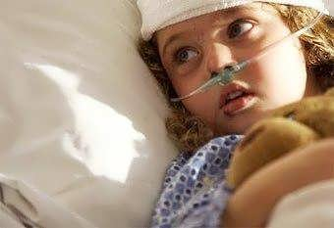
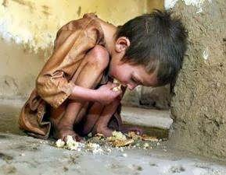
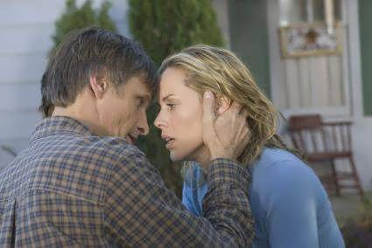
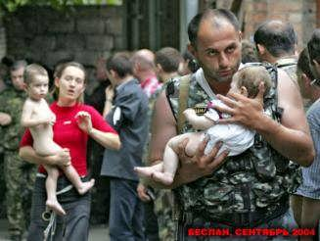

Бывают дни, годы, десятилетия…
когда сложно

Slide 18
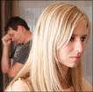
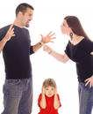
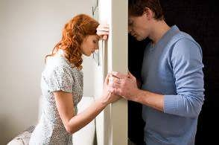
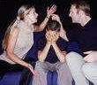
Бывают секунды. Минуты…
от которых зависит очень многое

Slide 19
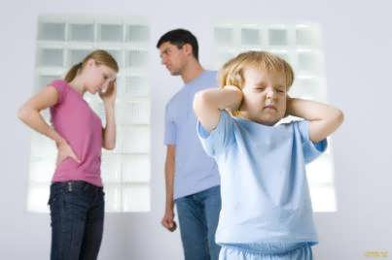
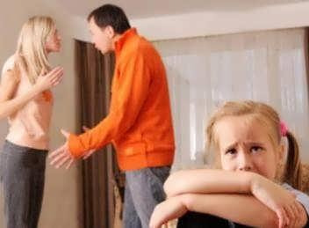
И в эти секунды нельзя допустить ошибку…
иначе после этого не останется ничего, кроме боли

Slide 20
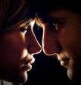
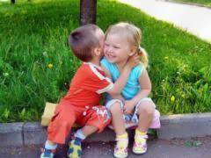
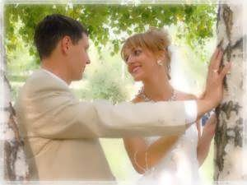


И в эти минуты так важно сказать главные слова
вспомнить, что есть нечто большее

Slide 21
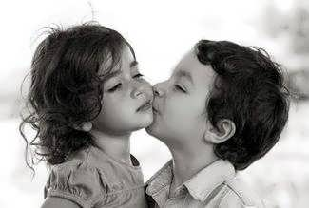
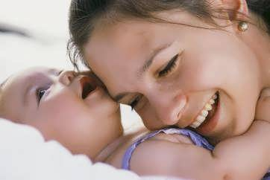
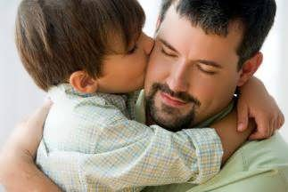
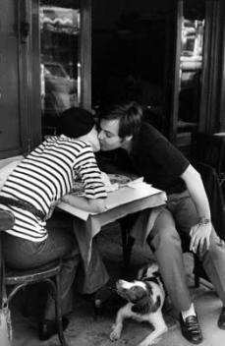
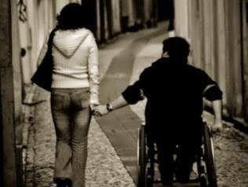
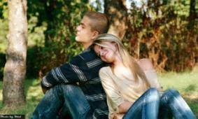
Любовь к человеку просто за то…
что он человек

Slide 22
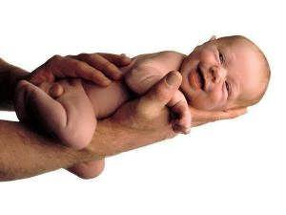
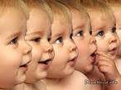

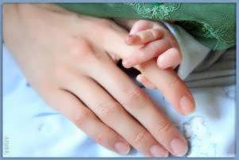

Ради поколений мы жмём друг другу руки и строим мосты

Slide 23
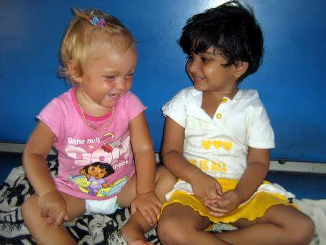
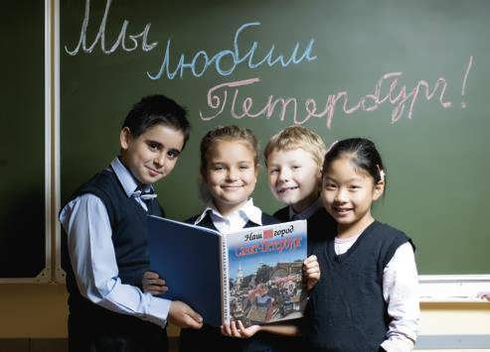
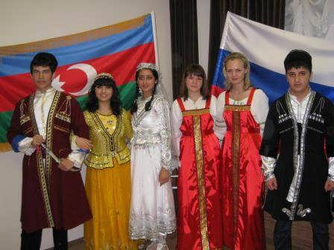
Россия – наша общая Родина!
Наши дети - наша жизнь! Их жизнь в наших руках. Поможем им не быть вовлеченными в бессмысленные агрессивные действия провокаторов и сохранить свои хрупкие жизни

Slide 24

Наша Земля – это место, где мы можем любить друг друга, соблюдать традиции и продолжать начатую нами историю,
основанную на принципах толерантности

Slide 25
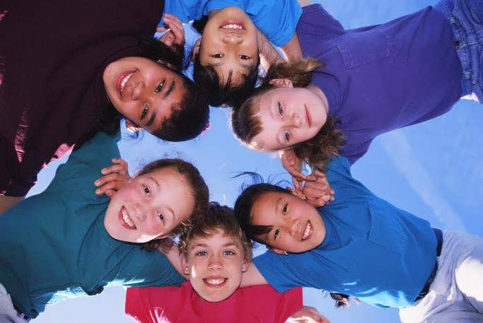
Мы получим больше, чем отдадим, если будем чаще вспоминать про то, что нас соединяет, про то, что человек становится Человеком только благодаря другому человеку.
Мы живем, потому что мы разные

Slide 26
Ресурсы:
http://pedsovet.su/load/12-1-0-3714
rutube.ru/tracks/1963820.html
http://www.lovestuff.ru/relationship/livingtogether

